Slide 1
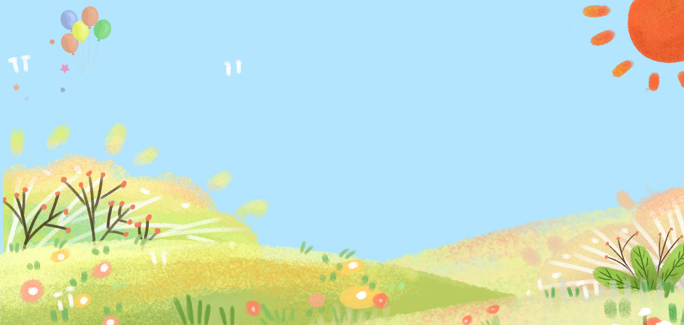
Măng Non
Măng Non

Slide 2
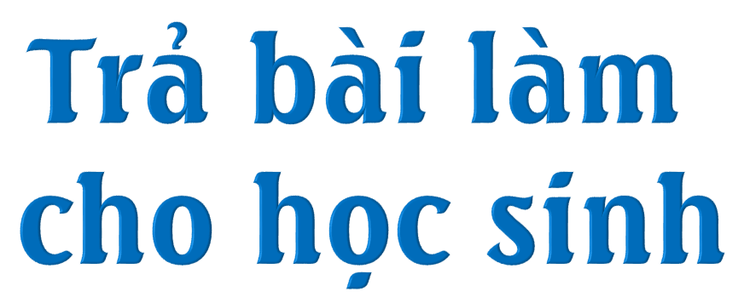

Slide 3
Đề bài:…..

Slide 4
Ưu điểm
………………..
………………..
………………..

Slide 5
Hạn chế
………………..
………………..
………………..

Slide 6
Hướng dẫn
sửa bài

Slide 7
Đọc lại bài của em và nhận xét của giáo viên rồi sửa chữa lỗi.

Slide 8
Cách viết mở đầu, triển khai, kết thúc
Lỗi | Sửa lại

Slide 9
Cách trình bày lí do và dẫn chứng
Lỗi | Sửa lại

Slide 10
Cách dùng từ, đặt câu
Lỗi | Sửa lại

Slide 11
Chính tả
Lỗi | Sửa lại

Slide 12
Đọc bài làm của bạn và nêu những điều em muốn học tập.

Slide 13
Học sinh sửa lỗi,
viết lại một số câu văn cho hay hơn.

Slide 14
Măng Non
Hoạt động
Vận dụng
Vận dụng
Măng Non

Slide 15
Cùng người thân thi tìm nhanh danh từ thuộc
2 nhóm.
Danh từ chỉ động vật hoang dã.
Danh từ chỉ cây ăn quả.

Slide 16
Măng Non
Măng Non

